Slide 1
Animais aquáticos cultiváveis
Universidade Federal da Grande Dourados – UFGD
Faculdade de Ciências Agrárias – FCA
Engenharia de Aquicultura
Sistema nervoso
Prof. Dacley

Slide 2
Sistema nervoso
Sistema nervoso central (SNC);
Sistema nervoso periférico (SNP).

Slide 3
O sistema nervoso central (SNC) em peixes é composto pelo encéfalo e medula espinhal;
O sistema nervoso periférico (SNP) é composto por nervos cranianos, nervos espinhais e gânglios;
Eles fazem um conjunto de combinações nervosas que fazem os peixes terem sensações

Slide 4
Prosencéfalo;
Mesencéfalo;
Rombencéfalo
Encéfalo
Sistema nervoso central
Medula espinhal
Espinhais;
Craniais
Nervos
Sistema nervoso periférico
Gânglios;
Terminações nervosas

Slide 5
A função do Sistema nervoso é a regulação e integração das atividades do corpo através da condução por células nervosas individuais (neurônios), que eventualmente provocam respostas em algum outro sistema.

Slide 6
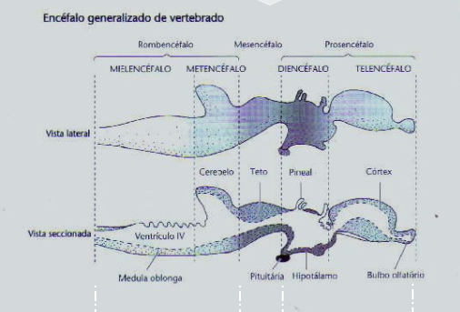
O sistema nervoso central desenvolve-se a partir das paredes do tubo neural;
O encéfalo é derivado de três vesículas primárias do tubo neural:
  A mais rostral vai originar o prosencéfalo;
  Atrás dessa aparece o mesencéfalo;
  Caudalmente forma-se o rombencéfalo que conecta-se ao tubo neural caudal que origina a medula espinhal
ENCÉFALO
Figura: Maria Luiza da Silva

Slide 7
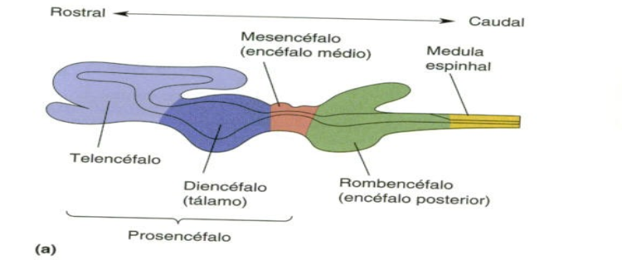
O encéfalo possui o formato de um tubo simples com diferenciação primária em três vesículas (prosencéfalo, mesencéfalo e rombencéfalo). Posteriormente o prosencéfalo se diferencia em telencéfalo e diencéfalo.
Figura: Maria Luiza da Silva

Slide 8
Rombencéfalo
Constitui a parte mais posterior do encéfalo. Faz fronteira com o mesencéfalo (anterior) e com a medula espinhal (posterior);
Abriga os principais centros de origem e terminação da maioria dos nervos craniais (V ao X);
Anatomicamente apresenta algumas divisões que possuem diversas funções, dentre elas:
Medula oblongata
  Papel regulatório, produzindo norepinefrina, que tem função excitatória em quase todo o encéfalo;
  Responsável pela filtração, integração e retransmissão de informações que chegam de variadas fontes;
Cerebelo
  Recebe e envia fibras ao nervo VIII e aos nervos anterior e posterior da linha lateral;
  Envolvido com o balanço, coordenação e suave execução de movimentos rápidos;
  Modifica e monitora, mas não inicia a saída motora;
  Forma memória em relação a eventos motores;
  Diferentes porções do cerebelo são responsáveis por modalidades sensoriais específicas;
  Responsáveis pela orientação espacial, propriocepção, coordenação motora e movimento dos olhos;
  Recebe estimúlos visuais, táteis (principalmente dos barbilhões, nadadeiras peitorais e da cabeça), acústicos, vestibulares, proprioceptivos, mecano e eletrorreceptivos.

Slide 9
Mesencéfalo
Possui núcleos que controlam a distribuição de neurotransmissores a outras áreas do encéfalo;
Possui algumas divisões que possuem algumas características:
  Importante centro de aprendizado;
  Contém núcleos motores dos nervos craniais III e IV;
  Principal centro de terminação de fibras que passam pela retina em direção ao encéfalo;
  É o principal centro visual;
  É mais que uma estrutura de processamento visual, é multissensorial (visual, auditório, somatossensorial, eletrorrecepção e de infravermelho);
  As informações que chegam são organizadas como mapas que se relacionam. Isso capacita o animal a localizar estímulos no espaço e se orientar através deles movendo seu olhos;
  Controle postural, detecção de níveis luminosos e monitoramento de movimentos sacádicos.

Slide 10
Tronco cerebral
Definido como uma porção que compreende o rombencéfalo (menos o cerebelo) e o mesencéfalo;
Abriga os centros de origem e terminação de todos os nervos craniais (exceção do I –olfatório);
Está arranjado em 4 zonas:
  Zona somatossensorial – está relacionado aos sistemas da linha lateral e auditivo;
  Zona viscerossensorial – contém centros relacionados a impulsos gustativos;
  Zona visceromotora – contém centros envolvidos com ações vitais como respiração, deglutição e captura de presas;
  Zona somatomotora – está relacionado principalmente a locomoção, e contém núcleos que inervam, por exemplo, os músculos externos dos olhos.

Slide 11
Diencéfalo
É tradicionalmente dividido em 4 regiões longitudinalmente arranjadas, o epitálamo, a parte dorsal do tálamo, a parte ventral do tálamo e o hipotálamo.
Epitálamo: participa da regulação de comportamentos cíclicos, como ciclos reprodutivos; relacionado a pigmentação da pele e regula o fotoperíodo;
Parte dorsal do tálamo: principal centro de coordenação dos impulsos sensoriais aferentes provenientes de todas as partes do corpo, exceto os olfatórios;
Parte ventral do tálamo: contribui na modulação da parte dorsal e com o telencéfalo no controle motor do corpo;
Hipotálamo: Principal centro de integração visceral e aloja núcleos que regulam a homeostase, além de converter a informação sensorial em respostas hormonais e comportamentais. É onde está alojado a hipófise (controla a produção e liberação de hormônios).

Slide 12
Telencéfalo
Principal função é a recepção da informação olfativa, mas também atua na integração sensorial das informações que chegam do tálamo;
Faz parte do sistema límbico que influencia vários aspectos do comportamento, como relações agonísticas, fugas, comportamento sexual e cuidado parental;
O bulbo olfatório (centro primário de recepção dos impulsos olfatórios) é o limite anterior do sistema nervoso central

Slide 13
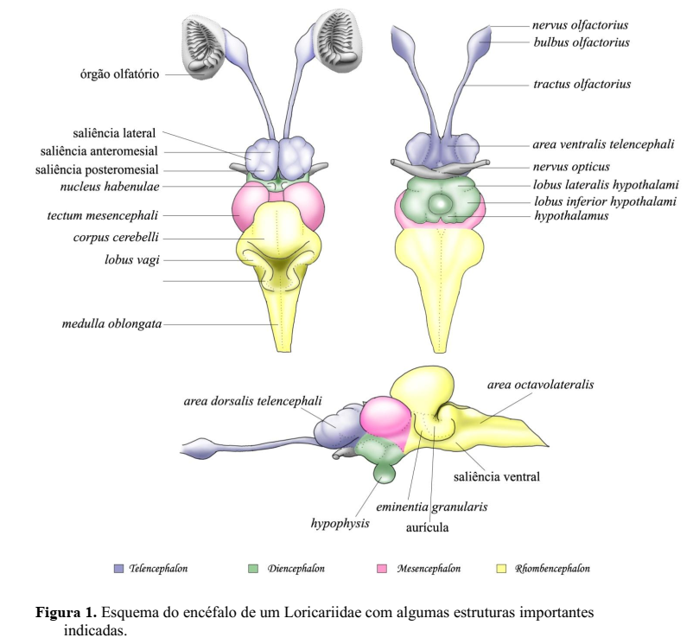
Nervo olfatório
Bulbo olfatório
Órgão olfatório
Trato olfatório
Saliência lateral
Saliência anteromesial
Área ventral do telencéfalo
Saliência posteromesial
Nervo óptico
Núcleo habenular
Lobo hipotalâmico lateral
Lobo hipotalâmico inferior
Teto do mesencéfalo
Hipotálamo
Corpo do cerebelo
Lobo vago
Medula oblongata
Área dorsal do telencéfalo
Eminência granular
hipófise
Telencéfalo
Diencéfalo
Mesencéfalo
Rombencéfalo
Rosa (2015)

Slide 14
Divisão do sistema nervoso central – Sado et al. (2014)
Divisão |  | Estruturas e funções
Rombencéfalo | bulbo | Determina o ritmo básico e regulação dos sistemas respiratório e cardiovascular; local de passagem das vias neuronais, fazendo a conexão entre medula e encéfalo.
 | cerebelo | Relacionado com o controle de movimentos precisos e rápidos; nos peixes elétricos é relacionado coma interpretação de eletrorreceptores.
Mesencéfalo |  | Teto óptico; centro para integração das informações visuais com outras informações sensoriais
 |  | Tegmento – participa do controle motor
Prosencéfalo | diencéfalo | Tálamo: promove a filtração das informações sensoriais
 |  | Epitálamo e pineal: pineal controla ritmo circadianos e secreta melatonina
 |  | Hipotálamo: controle da termorregulação; participa do controle da osmorregulação, ingestão de alimento, estado emocional, sistema endócrino.
 | telencéfalo | Hemisférios cerebrais.
 |  | Núcleos da base: participam do controle do movimento.
 |  | Amigdala: emoções
 |  | Hipocampo: formação de memória
 |  | Bulbo ofatório: interpretação de sinais olfativos

Slide 15
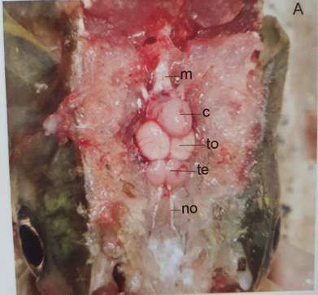
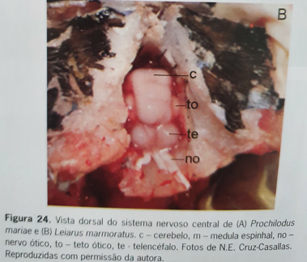
Sado et al. (2014)
Cerebelo | Centro de coordenação muscular e equilíbrio
Telencéfalo | Memória e função cognitiva

Slide 16
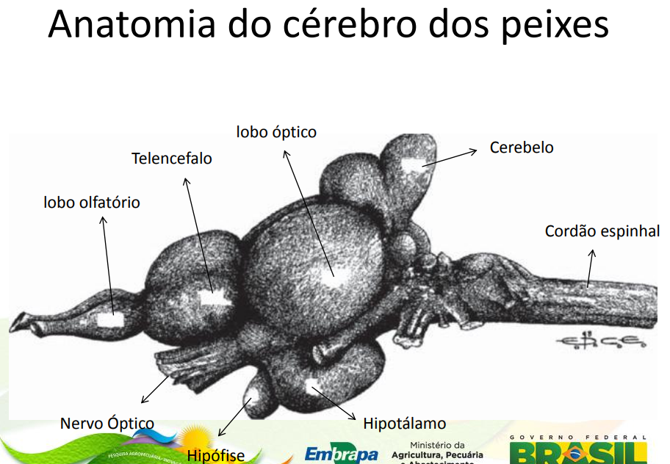

Slide 17
Região do cérebro | Função
Lobo olfatório | Interpreta os estímulos nervosos do olfato
Telencéfalo | Memória e função cognitiva
Lobo óptico | Interpreta as informações da visão
Nervo óptico | Leva os estímulos visuais para o lobo óptico
Cerebelo | Centro de coordenação muscular e equilíbrio
Corda espinhal | Leva e traz informações para o resto do corpo (SNP)
Hipotálamo | Secreta hormônios que estimulam a hipófise e regula funções como sono, fome, etc.
Hipófise | Importante reguladora do metabolismo, reprodução, etc.

Slide 18
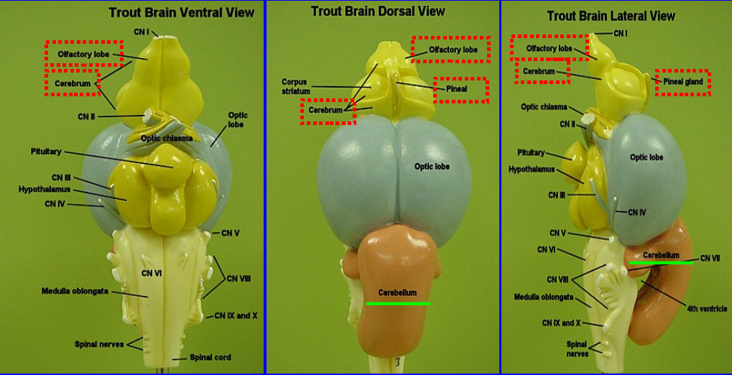
Figura: Maria Luiza da Silva
O encéfalo de teleósteos são bastante diversificados;
Os gânglios simpáticos dispõe-se em cadeias estendendo-se para frente até o nervo trigêmeo;
A arquitetura do encéfalo anterior dos Actinopterygii não é compartilhada por qualquer outro vertebrado;
Apresentam lobo óptico e cerebelo grande.

Slide 19
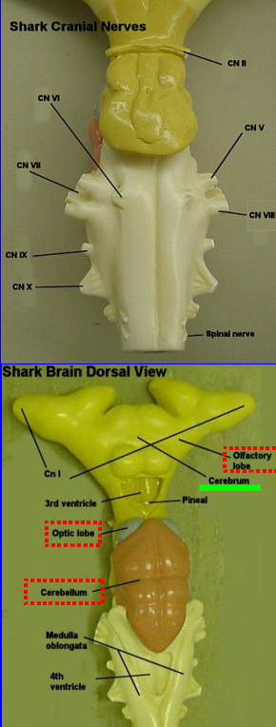
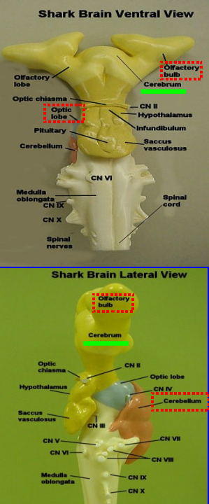
O encéfalo de peixes cartilaginosos é bem desenvolvido e grande;
Possuem gânglios simpáticos ao longo do corpo. As fibras dos gânglios ligam-se tanto à medula espinhal quanto a musculatura lisa do sistema digestivo e circulatório.
Figura: Maria Luiza da Silva

Slide 20
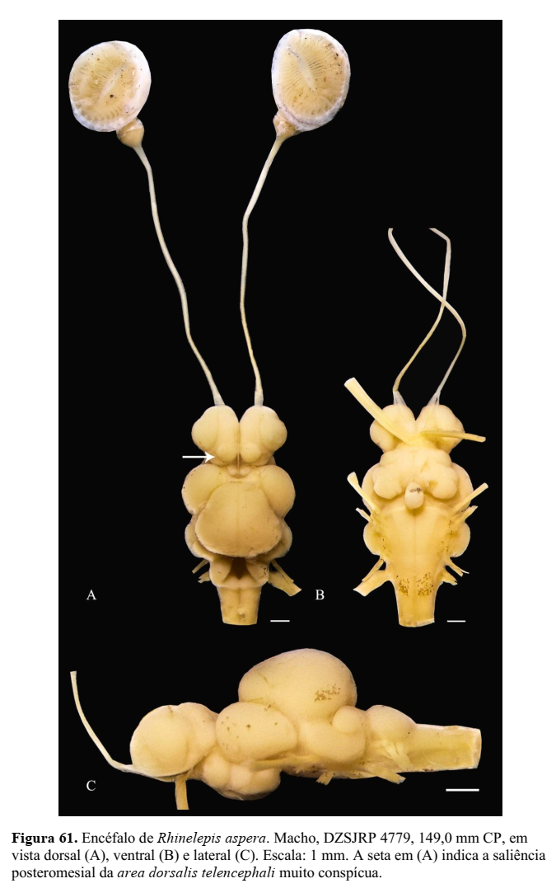
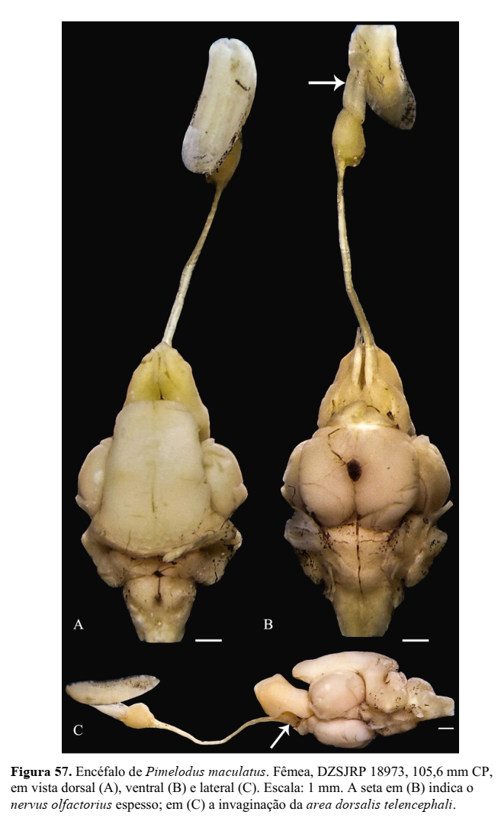
Rosa (2015)

Slide 21
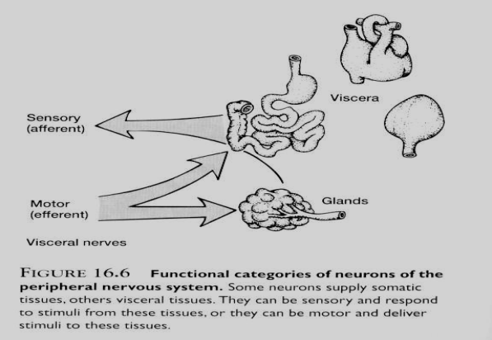
As fibras aferentes ou sensoriais do sistema nervoso periférico, transportam os impulsos dos órgãos receptores ao sistema nervoso central e as fibras eferentes ou motoras transportam os impulsos do sistema nervoso central aos órgãos executores.
Figura: Maria Luiza da Silva

Slide 22
Incluído no sistema nervoso periférico, encontra-se o sistema nervoso autonômico (SNA).
Para peixes adota-se a seguinte divisão:
  (i) Sistema autonômico cranial: vias parassimpáticas que seguem os nervos craniais;
  (ii) Sistema autonômico espinhal: vias simpáticas paralelas à medula espinhal e parassimpáticas sacrais;
  (iii) Sistema entérico: Nervos autonômicos intrínsecos ao intestino

Slide 23
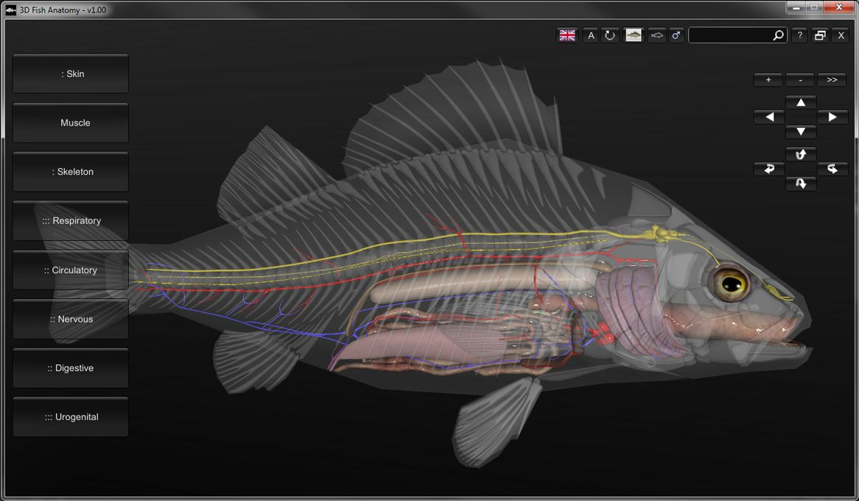
Imagem: Pinterest

Slide 24
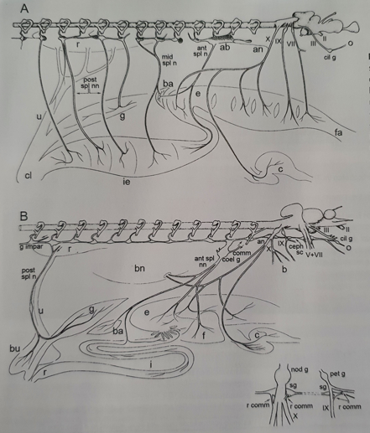
Representação do sistema nervoso autonômico de (A) elasmobrânquios e (B) teleósteos
Sado et al. (2014)

Slide 25
Os peixes possuem 10 pares de nervos cranianos (tubarões 11):
I – olfatório: inerva o bulbo olfatório, responsável pela transmissão de impulsos olfatórios;
II – óptico: inerva a retina, transmite impulsos relacionados à visão;
III – oculomotor: inerva a maior parte dos músculos do olho;
IV – troclear: inerva o músculo superior oblíquo do olho;
V – trigêmeo: inerva a porção anterior da cabeça e a mandíbula e maxila, transmitindo sinais motores e sensoriais;
VI – adducens: inerva o músculo posterior do reto;
VII – facial e VIII – auditivo: podem ser considerados como um conjunto auditivo facial, transmitindo sinais motores para alguns músculos da cabeça e sensoriais (viscerais, linha lateral, auditivos, gravidade, táteis, gustativos, proprioceptivos);
IX – glossofaríngeo e X – vago: às vezes fundidos, conduzem sinais sensoriais (linha lateral, gustativos), e inervam músculos relacionados com a respiração; o nervo vago também transmite sinais motores para as vísceras.
Nervo da linha lateral anterior – fibras partem dos neuromastos da porção anterior da linha lateral;
Nervo da linha lateral posterior - fibras partem dos neuromastos da porção posterior da linha lateral

Slide 26
Nervo cranial | Função
Par 1 | Conexão sensorial dos órgãos nasais e o lobo olfatório
Par 2 | Conexão sensorial dos olhos com o lobo óptico
Par 3 | Conectado aos músculos
Par 4 | Conectado aos músculos, conexão sensorial e muscular
Par 5 | Conectado aos músculos responsáveis pela mastigação, conexão sensorial e muscular. Células sensoriais da língua e narinas
Par 6 | Conectado aos músculos
Par 7 | Conexão sensorial e muscular
Par 8 | Conexões sensoriais entre o cérebro e ouvido interno, importante para o equilíbrio
Par 9 | Conexões sensoriais entre o cérebro, as brânquias e o palato da boca
Par 10 | Conexão com o intestino, brânquias, coração e linha lateral.

Slide 27
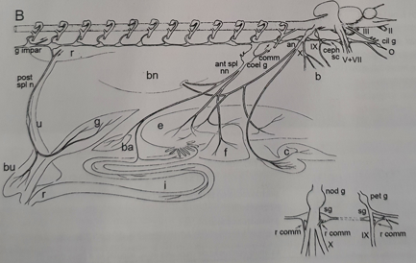
Rim
Olhos
Bexiga natatória
Brânquias
Ureter
Gônada
Estômago
Baço
Fígado
Coração
Intestino

Slide 28
Nervos cranianos – visão geral
Os ciclostomados possuem fibras autônomas no nervo vago, mas o restante do sistema é rudimentar;
Elasmobrânquios possuem o nervo terminal (0), que está associado ao epitélio nasal e parece mediar respostas a feromônios sexuais, nervo que está ausente nos ciclostomados, aves e alguns mamíferos, incluindo o homem;
Peixes ósseos, as cadeias ganglionares simpáticas bem desenvolvidas estendem-se até a cabeça;
Anfíbios, cordões unem os gânglios anteriores da cadeia aos gânglios autônomos da cabeça.

Slide 29
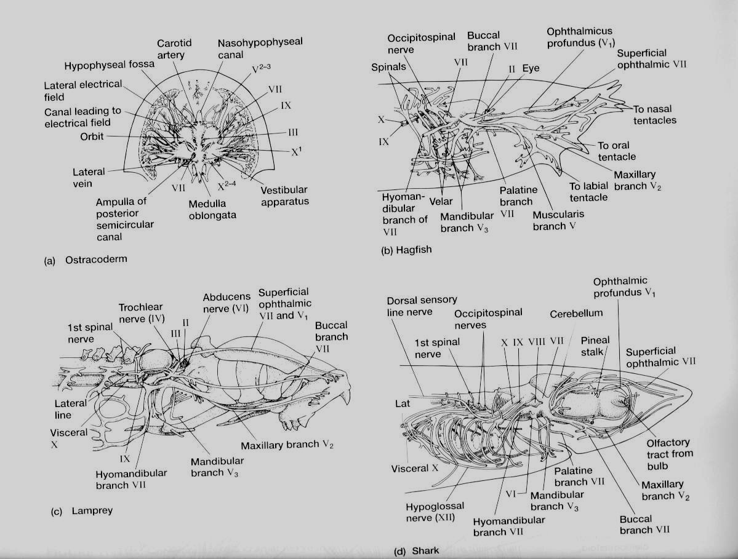
Figura: Maria Luiza da Silva

Slide 30
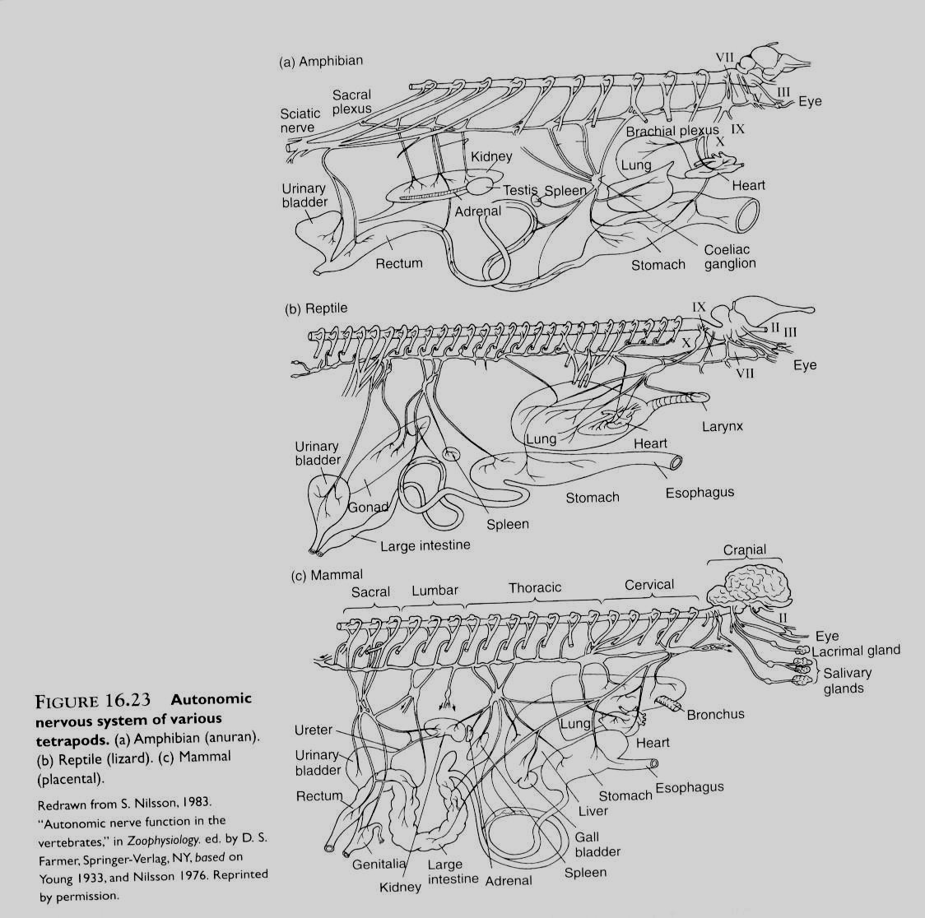
Com exceção dos anfíbios, os tetrápodas possuem 12 nervos cranianos
Figura: Maria Luiza da Silva

Slide 31
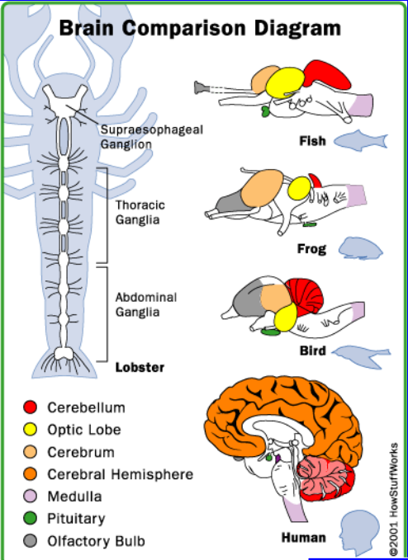
Figura: Maria Luiza da Silva

Slide 32
Considerações finais
Ao longo da evolução, o sistema nervoso central e seus componentes sensoriais mostraram um aumento progressivo e implemento da complexidade;
A informação correta sobre o ambiente é crucial para o animal ter sucesso, realizando decisões sobre o alimento, percebendo a presença de predadores e escolhendo seus parceiros sexuais.

Slide 33
Considerações finais
Para um peixe se alimentar de uma presa, ele vai utilizar ambos os sistemas, nervoso e sensorial, que enviarão as informações e por meio de mediadores, essa informação chegará ao sistema nervoso central. Também retornará impulsos para o órgão executar a tarefa;
Da mesma forma, ocorre para a presa tentar fugir desse predador.

Slide 34
Vídeos sobre a aula
Sistemas nervoso e sensorial dos Osteíctes - Vertebrados - Biologia
https://www.youtube.com/watch?v=GohpZPz25o8
Sistema nervoso e sensorial dos Condrictes - Vertebrados - Biologia
https://www.youtube.com/watch?v=EXic-zAhHeU

